Slide 1
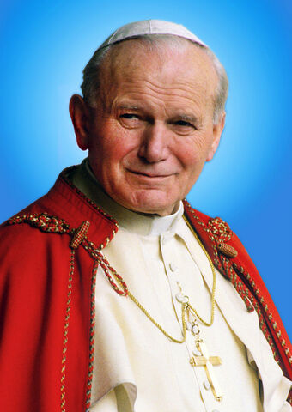
Moje spotkanie z Janem Pawłem II
Kacper świtalski kl.Vc

Slide 2
Młodość i dzieciństwo
Karol Józef Wojtyła urodził się 18 maja 1920 roku w Wadowicach (niedaleko Krakowa) jako drugi syn Karola Wojtyły seniora i Emilii z Kaczorowskich. Miał starszego o 14 lat brata Edmunda, a jego siostra Olga zmarła tuż po urodzeniu. Karol został ochrzczony 20 czerwca 1920 roku. Rodzina Wojtyłów wiodła skromne życie. Ojciec, porucznik, był urzędnikiem administracji wojskowej. Matka prowadziła dom. W domu Wojtyłów panowała religijna atmosfera, a oni sami cieszyli się szacunkiem wśród mieszkańców. W Wadowicach mieszkała wówczas liczna społeczność żydowska.

Slide 3
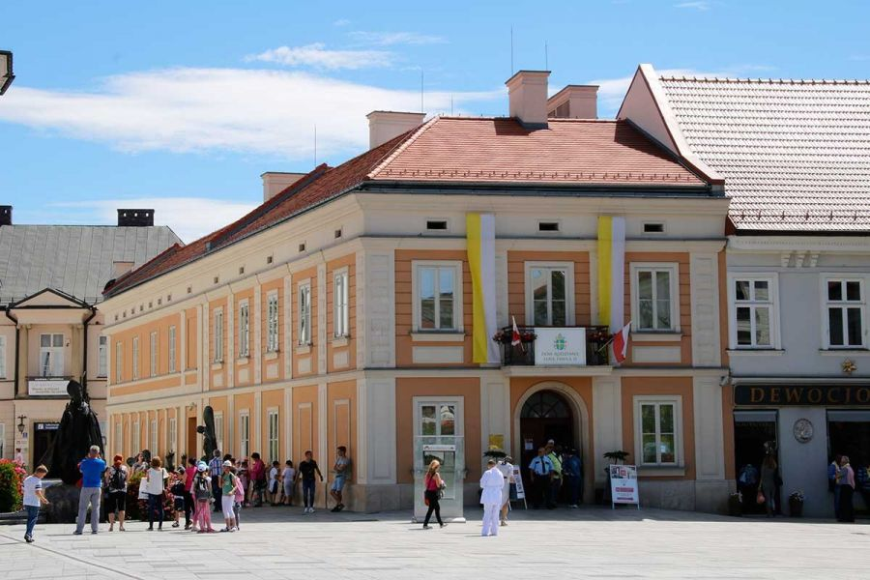
Wadowice- dom rodzinny

Slide 4
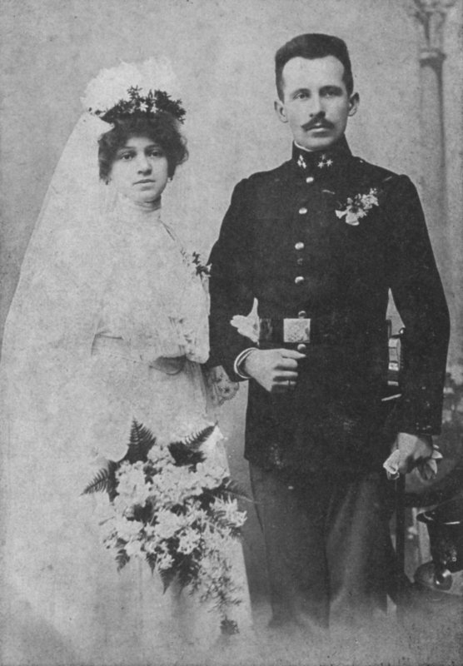
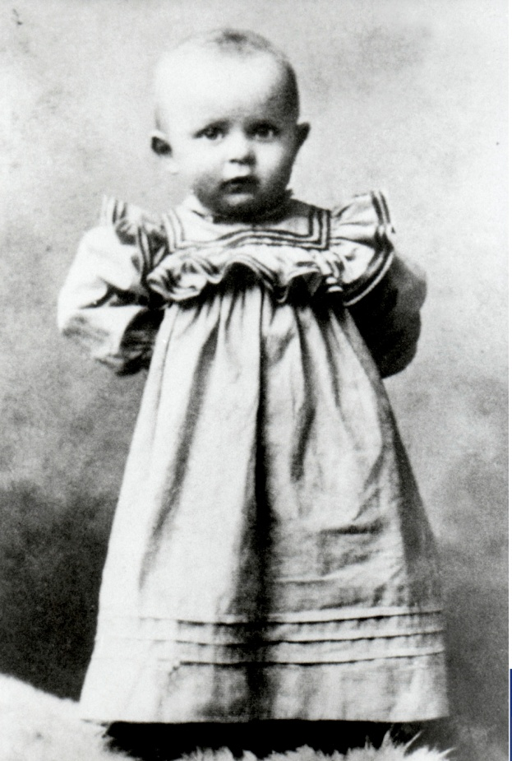
Rodzice papieża :Emilia i Karol Wojtyła
Papież jako dziecko

Slide 5
Gdy Karol miał dziewięć lat, zmarła jego matka. Po pogrzebie ojciec zabrał synów do Sanktuarium Maryjnego w Kalwarii Zebrzydowskiej, do którego przyszły papież często powracał. Trzy lata później zmarł jego brat Edmund, który był lekarzem i zaraził się od pacjentki szkarlatyną w szpitalu w Bielsku-Białej.

Slide 6
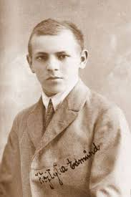
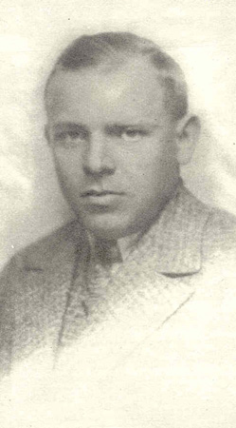
Brat papieża: Edmund Wojtyła

Slide 7
W 1930 roku rozpoczął naukę w I Państwowym Gimnazjum Męskim im. Marcina Wadowity w Wadowicach. W pierwszej klasie gimnazjum, wstąpił do kółka ministranckiego prowadzonego przez księdza Kazimierza Figlewicza. W latach gimnazjalnych objawił się także talent pisarski i aktorski Karola. Chętnie grał w piłkę nożną, szczególnie na pozycji bramkarza.

Slide 8
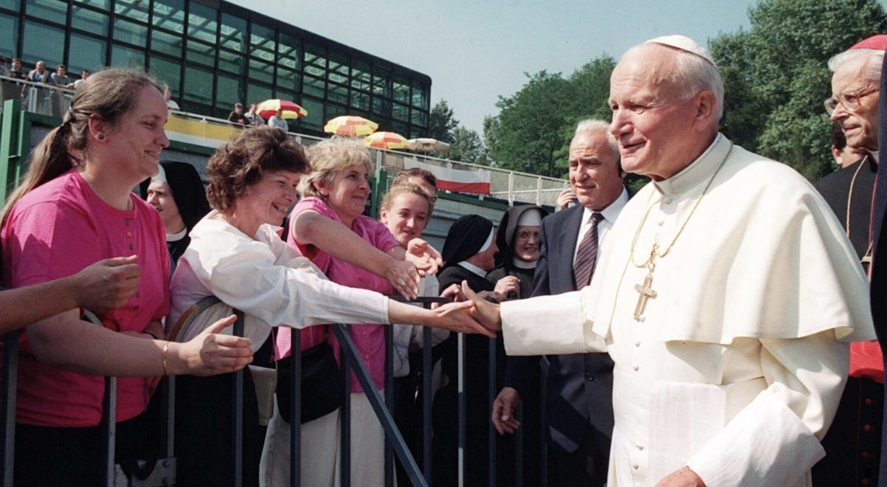
Po zdaniu egzaminu maturalnego w 1938 roku, Karol Wojtyła rozpoczął studia polonistyczne na Uniwersytecie Jagiellońskim i w związku z tym wraz z ojcem przeprowadził się do Krakowa. Zamieszkali przy ulicy Tynieckiej 10 w dwóch pokoikach w suterenie. Filologia polska na Uniwersytecie Jagiellońskim przeżywała wówczas okres swojej świetności, tworząc doskonałe środowisko do rozwoju intelektualnego.

Slide 9
Czas wojny
Nadszedł 1 września 1939 roku. 6 września wojska niemieckie wkroczyły do Krakowa. W wyniku Sonderaktion Krakau 6 listopada 1939 roku zamknięto Uniwersytet Jagielloński, a profesorów wywieziono do obozu Sachsenhausen. Karol znalazł pracę w Zakładach Chemicznych „Solvay” w Borku Fałęckim. Ciężka praca w kamieniołomach dawała względne bezpieczeństwo, gdyż Niemcy uznawali zakład za potrzebny.

Slide 10
W tym czasie Karol Wojtyła wziął udział w rekolekcjach organizowanych w parafii św. Stanisława Kostki na Dębnikach. Tutaj nawiązał kontakt z krawcem Janem Tyranowskim. Oczytany w pismach św. Jana od Krzyża i św. Teresy z Avila, swoimi zainteresowaniami wywarł wpływ na Wojtyłę.
Na początku 1941 roku ojciec Wojtyły zachorował. Gdy 18 lutego Karol, który się nim opiekował, wrócił do domu, zastał swego ojca martwego. Tę śmierć odczuł bardzo boleśnie. Karola Wojtyłę seniora pochowano na Cmentarzu Rakowickim w Krakowie. A młody Karol zamieszkał u państwa Kydryńskich, którzy ofiarowali mu swoją pomoc i wsparcie.

Slide 11
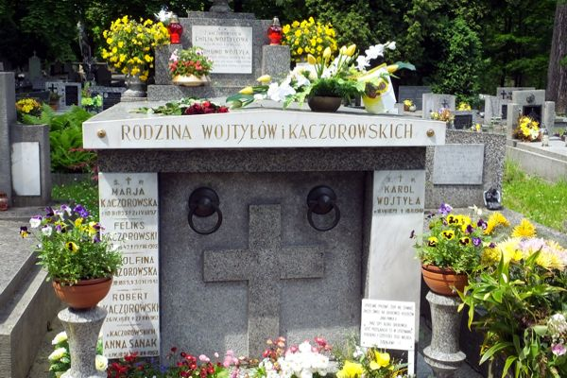
Grób rodziny Wojtyłów

Slide 12
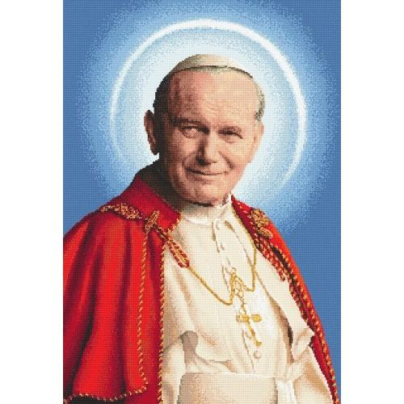
W przezwyciężeniu smutku po stracie ojca Karolowi pomógł dawny nauczyciel z Wadowic, Mieczysław Kotlarczyk. Założył teatr nazwany później Teatrem Rapsodycznym. Repertuar obejmował m.in. „Quo vadis”, „Króla-Ducha”, „Beniowskiego” i „Pana Tadeusza”. Z teatrem od początku istnienia związał się także Karol Wojtyła.

Slide 13
W 1942 roku Wojtyła podjął decyzję o wstąpieniu do tajnego seminarium duchownego. Rano asystował przy mszy księciu metropolicie Adamowi Sapiesze, a potem pracował w „Solvayu”. Noce poświęcał nauce. Sytuacja zmieniła się na początku sierpnia 1944 roku. Niemcy przeprowadzili masowe łapanki, aby uniknąć wybuchu powstania ludności Krakowa. Wywozili wszystkich ujętych młodych mężczyzn – niedziela 6 sierpnia 1944 została nazwana „czarną niedzielą”. Wojtyła uniknął łapanki, gdyż dzięki arcybiskupowi Sapiesze klerycy znaleźli schronienie w pałacu biskupim. 18 stycznia 1945 roku do Krakowa wkroczyły wojska sowieckie.

Slide 14
Posługa kapłańska i biskupia
Po wojnie, w sierpniu 1946 roku Wojtyła ukończył celująco czteroletnie studia teologiczne. 1 listopada z rąk kardynała Sapiehy otrzymał święcenia kapłańskie, a następnie odprawił swoją pierwszą mszę świętej w krypcie św. Leonarda na Wawelu. 15 listopada udał się do Rzymu, aby podjąć studia na Papieskim Uniwersytecie Dominikańskim – Angelicum. Zamieszkiwał wówczas w Kolegium Belgijskim przy Via del Quirinale 26. Wojtyła miał również poznawać Rzym i podpatrywać metody prowadzenia działalności duszpasterskiej, stosowane w innych krajach. W Rzymie uczestniczył we mszy św. celebrowanej przez Ojca Pio. Według relacji niektórych osób Ojciec Pio przepowiedział Karolowi Wojtyle, iż obejmie on Tron Piotrowy.

Slide 15
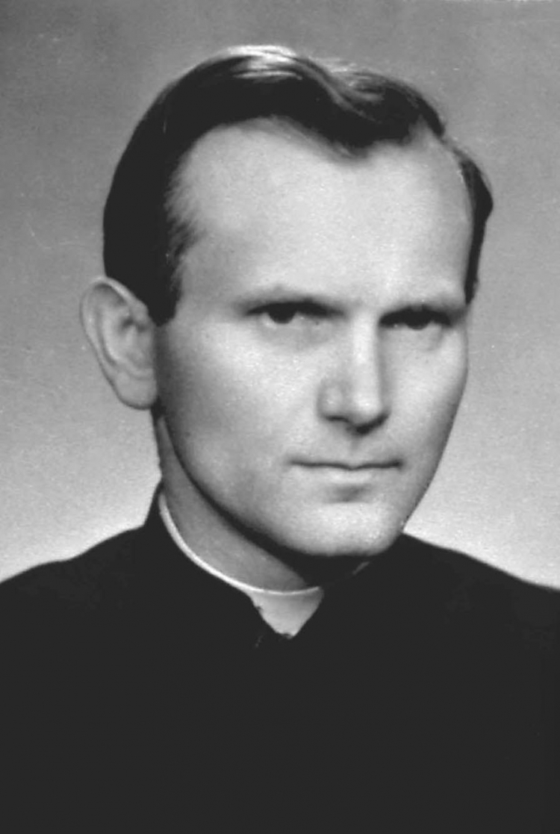
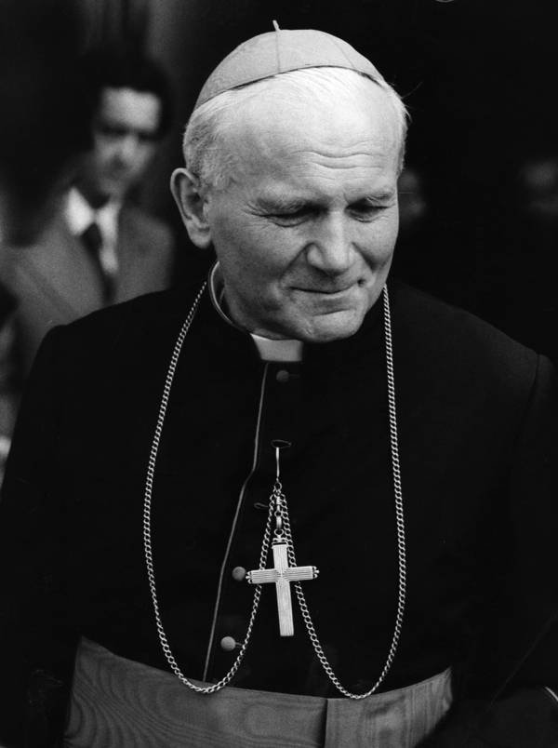
Jan Paweł II jako ksiądz
Jan Paweł II jako biskup

Slide 16
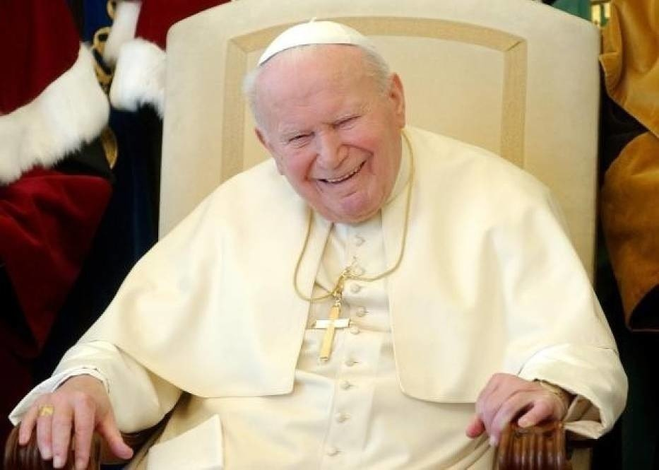
Po zdaniu egzaminu licencjackiego Wojtyła przeznaczył drugi rok studiów na pisanie doktoratu pod kierunkiem profesora Reginalda Garrigou-Lagrange’a. Temat jego rozprawy doktorskiej brzmiał: „Zagadnienia wiary u świętego Jana od Krzyża”. Za pracę uzyskał najwyższą ocenę, jednak formalnie nie przyznano mu tytułu doktora. Jego praca bowiem nie została wydrukowana, na co nie miał wtedy funduszy.

Slide 17
Po powrocie do kraju Wojtyła został skierowany do niewielkiej miejscowości Niegowić. Był wikariuszem w parafii, jednocześnie obronił poszerzoną wersję swojej rozprawy doktorskiej. Po 13 miesiącach kardynał Sapieha przeniósł wikarego do parafii św. Floriana w Krakowie. Wojtyła cieszył się sympatią wiernych, w szczególności młodzieży, dla której prowadził duszpasterstwo. Na przeprowadzane przez niego rekolekcje przychodziły setki osób. Jeździł z młodymi na pielgrzymki, wędrówki górskie i spływy kajakowe. Studenci skupieni wokół księdza, a potem biskupa Wojtyły tworzyli tzw. Środowisko, a do ich duszpasterza przylgnął przydomek „Wujek”.

Slide 18
W lipcu 1951 roku zmarł kardynał Adam Sapieha. Administratorem archidiecezji krakowskiej został arcybiskup Eugeniusz Baziak. Udzielił Wojtyle urlopu naukowego na opracowanie rozprawy habilitacyjnej. Wojtyła wyprowadził się wówczas z plebanii i przez następnych siedem lat mieszkał u ks. prof. Ignacego Różyckiego przy ulicy Kanonicznej 19. 12 grudnia 1953 roku praca habilitacyjna Wojtyły zatytułowana „Ocena możliwości oparcia etyki chrześcijańskiej na założeniach systemu Maxa Schelera” została jednogłośnie przyjęta przez radę ówczesnego Wydziału Teologicznego Uniwersytetu Jagiellońskiego (z którego powstała później, w roku 1981, Papieska Akademia Teologiczna). Ministerstwo Szkolnictwa Wyższego nie zatwierdziło jednak tytułu naukowego i dopiero 31 października 1957 roku Wojtyła otrzymał tytuł docenta.

Slide 19
Rozpoczął pracę w Metropolitalnym Seminarium Duchownym w Krakowie oraz na Uniwersytecie Jagiellońskim. Wkrótce Wojtyła zaczął również wykładać na Katolickim Uniwersytecie Lubelskim, gdzie po dwóch latach objął Katedrę Etyki. Na jego wykłady przychodziło tylu studentów, że niektórzy musieli siadać na podłodze. Owocem pracy naukowej oraz rozmów z młodzieżą była książka „Miłość i odpowiedzialność” poruszająca kwestie teologii ciała.

Slide 20
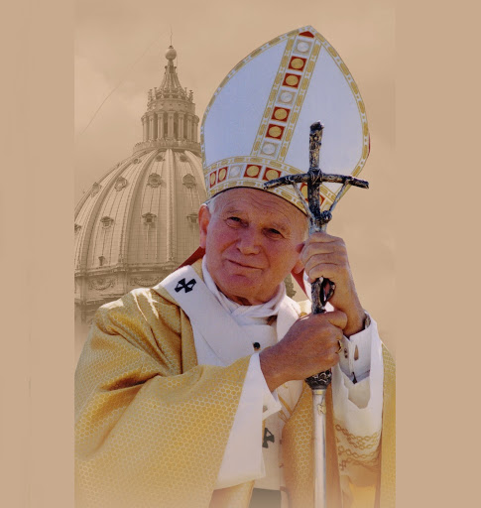
W lipcu 1958 roku nadeszła z Rzymu decyzja Piusa XII dotycząca powołania Wojtyły na biskupa pomocniczego archidiecezji. Mając 38 lat, Karol Wojtyła został najmłodszym polskim biskupem. Jego konsekracji 28 lipca 1958 roku przed głównym ołtarzem katedry wawelskiej, dokonali arcybiskup Eugeniusz Baziak oraz biskupi Franciszek Jop z Opola i Bolesław Kominek z Wrocławia. Nowy krakowski biskup przyjął za dewizę słowa: „Totus Tuus” (Cały Twój), zaczerpnięte z pism Ludwika Marii Grignon de Montforta, które oznaczały całkowite oddanie się w opiekę Maryi i poprzez nią Chrystusowi. Pozostały one także dewizą papieża Jana Pawła II.

Slide 21
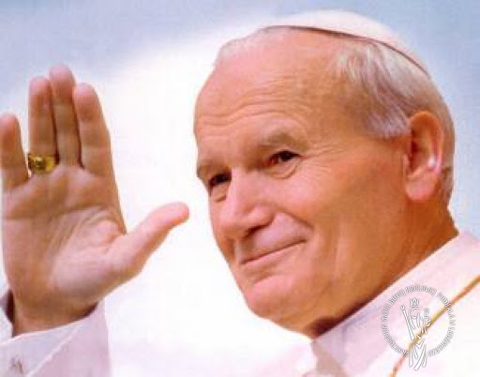
Wyniesienie do rangi biskupa pomocniczego pociągało za sobą nowe obowiązki. Walczył m.in. o pozwolenie na budowę kościoła w Nowej Hucie, którego władze komunistyczne nie chciały udzielić. Już jako kardynał poświęcił świątynię w 1977 roku.
Sobór Watykański II, ważne wydarzenie dla Kościoła powszechnego, rozpoczął się 11 października 1962 roku. Biskup Wojtyła odznaczał się wyjątkową aktywnością w pracach soborowych. Znając doskonale łacinę, zabierał głos i pisał opracowania. Miał znaczący udział w przygotowaniu tekstu Konstytucji duszpasterskiej o Kościele w świecie współczesnym Gaudium et spes.

Slide 22
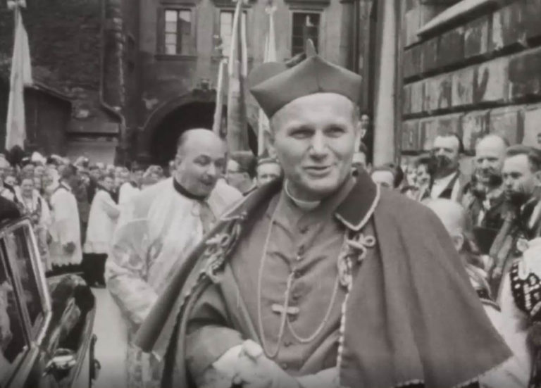
30 grudnia 1963 r. papież Paweł VI poinformował bp. Wojtyłę telefonicznie o nominacji na stanowisko arcybiskupa metropolity krakowskiego. Komunistyczne władze Polski, które uprzednio odrzuciły szereg kandydatur wysuniętych przez prymasa Stefana Wyszyńskiego, zaaprobowały biskupa Wojtyłę. Uważały bowiem błędnie, że nie będzie się interesował kwestiami politycznymi i uda się go skłócić z Prymasem. Ingres miał miejsce 8 marca 1964 roku na Wawelu. Arcybiskup Wojtyła aktywnie uczestniczył w kolejnych sesjach Soboru Watykańskiego II, który zakończył się w 1965 r., jednocześnie angażował się w przygotowania do obchodów Millenium Chrztu Polski.
Obchody Millenium Chrztu Polski, Kraków, Wawel, 8.05.1986 rok

Slide 23
26 czerwca 1967 roku papież Paweł VI mianował abp. Wojtyłę kardynałem. Mimo ciążących na nim obowiązków nie zaniedbywał Krakowa. Zorganizował sprawny system nauczania religii poza szkołą, prowadził spotkania dla par i małżeństw. Z tych spotkań narodził się Instytut Rodziny, który po latach stał się integralną częścią Papieskiej Akademii Teologicznej. W maju 1972 roku metropolita Krakowa zainaugurował obrady Synodu Archidiecezji Krakowskiej, trwające nieprzerwanie do 1979 roku. Jego celem było wprowadzanie na gruncie lokalnym wskazań Soboru Watykańskiego II.

Slide 24
Zaproszony do Watykanu na pierwszy Synod Biskupów, który miał się odbyć jesienią 1967 roku, zdecydował się nie wziąć w nim udziału na znak solidarności z prymasem Wyszyńskim, który nie dostał pozwolenia na wyjazd z kraju. W kolejnych synodach Wojtyła brał już udział i był jednym z najbardziej aktywnych uczestników. Jego zaangażowanie nie uszło uwagi papieża Pawła VI. Kardynał Wojtyła wraz z krakowskimi współpracownikami miał znaczący wpływ na treść encykliki „Humanae vitae” Pawła VI dotyczącej miłości i odpowiedzialności.

Slide 25
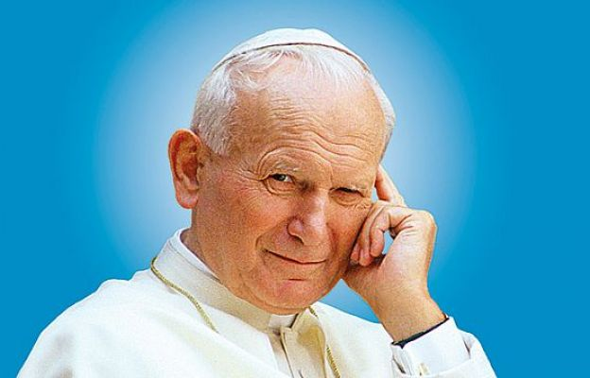
Jako kardynał, Wojtyła kontynuował swoje prace badawcze, czego owocem była książka „Osoba i czyn”, uważana za jedno z głównych dzieł filozoficznych przyszłego papieża. Wojtyła uczestniczył także w pracach kolejnych kongresów teologów polskich oraz w międzynarodowych zjazdach teologicznych. Odbywał podróże do Stanów Zjednoczonych, Kanady, Australii i Republiki Federalnej Niemiec.
Był członkiem trzech kongregacji kurii i członkiem Synodu Biskupów. Regularnie odwiedzał papieża podczas prywatnych audiencji. W lutym 1976 roku został poproszony o przeprowadzenie rekolekcji dla Kurii Rzymskiej, co było wyjątkowym wyróżnieniem. W maju 1978 roku Karol Wojtyła odwiedził Pawła VI po raz ostatni. 12 sierpnia kardynałowie Wyszyński i Wojtyła przybyli do Rzymu, by uczestniczyć w uroczystościach pogrzebowych, a następnie w konklawe, które miało wybrać następcę Pawła VI. 26 sierpnia na nowego papieża wybrany został Albino Luciani, arcybiskup Wenecji. Przyjął on imię: Jan Paweł I. Nie dane mu było jednak długo cieszyć się papieską godnością. Zmarł już 28 września tegoż roku. 4 października odbył się pogrzeb zmarłego papieża, po nim nastąpił okres żałoby oraz kolejne konklawe.

Slide 26
Pontyfikat Jana Pawła II
Głosowanie przeprowadzone 16 października 1978 roku wskazało na nowego papieża Karola Wojtyłę. O godzinie 18.18 nad Kaplicą Sykstyńską uniósł się biały dym, wywołując okrzyki radości wiernych, zgromadzonych na placu św. Piotra. Wybór przerwał wielowiekową tradycję powoływania na Tron Piotrowy duchownych włoskich. 22 października odbyła się inauguracja pontyfikatu. W czasie homilii wypowiedział słynne słowa: „Nie lękajcie się! Otwórzcie drzwi Chrystusowi”.
Pontyfikat Jana Pawła II trwał 26 lat i 5 miesięcy (trzeci pod względem długości w historii). Papież Polak wprowadził Kościół w nowe tysiąclecie, przyczynił się do obalenia systemu komunistycznego, podróżował z orędziem pokoju po całym świecie, bronił praw rodziny i dzieci nienarodzonych, troszczył się o ubogich, chorych i starszych, zainicjował Światowe Dni Młodzieży, ogłosił nowy Kodeks Prawa Kanonicznego oraz Katechizm Kościoła Katolickiego, zawierzył cały świat Matce Bożej oraz Bożemu Miłosierdziu, spotykał się z wyznawcami różnych wyznań i religii.

Slide 27
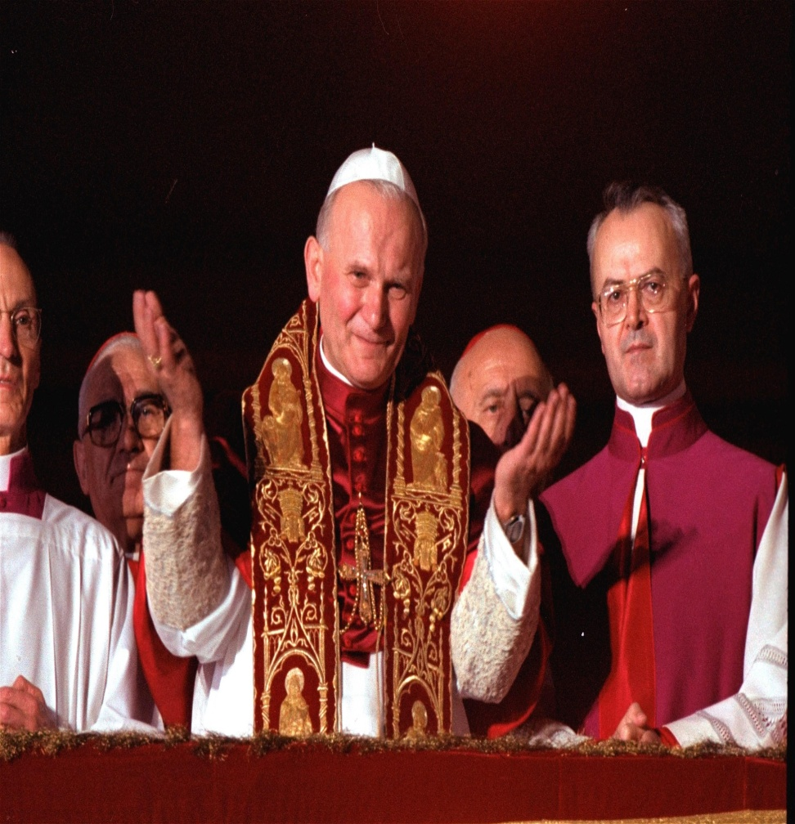
Odbył:
104 zagraniczne podróże apostolskie (poza Włochy), odwiedził 129 narodów
146 podróży na terytorium Włoch (poza Rzym i Castel Gandolfo)
748 wizyt w Rzymie i diecezji rzymskiej oraz w Castel Gandolfo
Opublikował liczne dokumenty:
14 encyklik
14 adhortacji apostolskich
11 konstytucji apostolskich
45 listów apostolskich
31 Motu Proprio
Ponadto w czasie podróży apostolskich miał 3288 zaplanowanych przemówień.
Beatyfikował i kanonizował Sługi Boże z całego świata:
Liczba beatyfikowanych – 1338;
Liczba kanonizowanych – 482 kanonizacji.
Jan Paweł II podczas wyboru na papieża

Slide 28
Zainicjował ważne wydarzenia dla życia Kościoła:
Światowe Dni Młodzieży – 19 odbyło się za Jego pontyfikatu, z tego 7 Międzynarodowych.
Światowe Dni Modlitw o Pokój – ogłaszał 5-krotnie, pierwszy raz 27 października 1986 r. w Asyżu z udziałem 47 delegacji reprezentujących Kościoły i wspólnoty chrześcijańskie oraz 13 religii niechrześcijańskich.
Lata jubileuszowe: Rok Święty Odkupienia (III 1983- IV 1984), Rok Maryjny (VI 1987-VII 1988), Rok Rodziny (1994), Wielki Jubileusz Roku 2000 (poprzedzony trzyletnimi przygotowaniami), Rok Różańca (X 2002 – X 2003), Rok Eucharystii (X 2004 –X 2005)
Światowe Spotkania Rodzin– 4 z nich odbyły się za Jego pontyfikatu; pierwsze w 1994 r. (Rok Rodziny) w Rzymie, następnie w Rio de Janeiro (1997), Rzymie (2000) i w Manili na Filipinach (2003).
Odbywał spotkania i audiencje z różnymi ludźmi:
Oficjalne i nieoficjalne spotkania z głowami państw i premierami – ponad 1600
Liczba audiencji generalnych – 1164, brało w nich udział 17 665 800 ludzi z całego świata.

Slide 29
Pielgrzymki do Polski i Świata
Jan Paweł II odbył osiem podróży do Ojczyzny. Pierwszy raz do Polski przybył 2 czerwca 1979. Pielgrzymka zbiegła się w czasie z obchodami 900. rocznicy męczeńskiej śmierci św. Stanisława. Wówczas wypowiedział na placu Zwycięstwa w Warszawie (obecnie plac Piłsudskiego), pamiętne słowa: „Niech zstąpi Duch Twój! I odnowi oblicze ziemi, tej ziemi”.

Slide 30
Kolejne dwie pielgrzymki w roku 1983 i 1987 miały miejsce jeszcze w czasach Polskiej Rzeczpospolitej Ludowej. Przyczyniły się do powstania „Solidarności” i dekonstrukcji ówczesnego systemu.
Przesłanie pierwszej pielgrzymki do wolnej Polski w roku 1991 Jan Paweł II oparł na Dekalogu. Napominał rodaków, by dobrze korzystali z odzyskanej wolności. Kolejne wizyty odbywał w latach 1995, 1997, 1999. W czasie ostatniej pielgrzymki do Ojczyzny w 2002 roku zawierzył cały świat Bożemu Miłosierdziu w sanktuarium w Krakowie – Łagiewnikach.

Slide 31
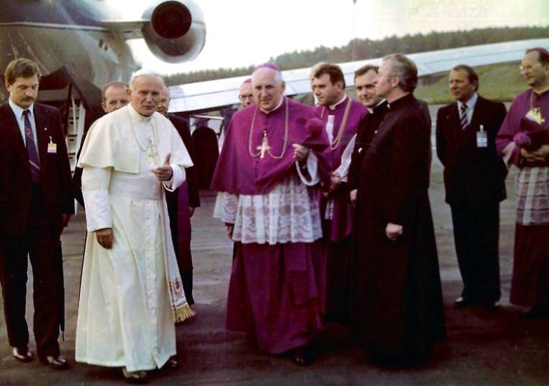
W czasie licznych podróży zagranicznych Jan Paweł II często odwiedzał narody, które doświadczyły wojny. Wiele podróży miało charakter ekumeniczny. Dwukrotnie przemawiał w siedzibie ONZ w Nowym Yorku, odwiedził komunistyczną Kubę, a w roku 2000 pielgrzymował do Ziemi Świętej. Wtedy też modlił się pod Ścianą Płaczu w Jerozolimie.
Trzecia pielgrzymka do Polski, lotnisko wojskowe w Gdyni, Babich dołach, 11.06.1987 rok

Slide 32
Śmierć i proces kanonizacyjny
Papież zaczynał pontyfikat w pełni sił. Jego zdrowie nadszarpnął zamach na życie 13 maja 1981 roku – w rocznicę objawień fatimskich. Na placu św. Piotra Mehmet Ali Agca strzelił do papieża z odległości trzech i pół metra. Papież swoje cudowne ocalenie przypisał wstawiennictwu Matki Bożej.
Pod koniec lat 90, widać było, że Jan Paweł II cierpi na chorobę Parkinsona, która stopniowo się pogłębiała. Mimo wszystko Jan Paweł II wciąż podróżował i do końca z pełnym zaangażowaniem pełnił swoją posługę. Niedługo przed śmiercią stracił głos i nie mógł przemawiać do wiernych. Zmarł 2 kwietnia 2005 r. o godzinie 21.37. Świat pogrążył się w żałobie. Pogrzeb Papieża odbył się 8 kwietnia. W uroczystościach pogrzebowych na placu św. Piotra uczestniczyło 300 tysięcy wiernych. Dwa miliardy osób oglądało transmisję z ich przebiegu w telewizji. Trumna z ciałem spoczęła w podziemiach bazyliki św. Piotra.

Slide 33
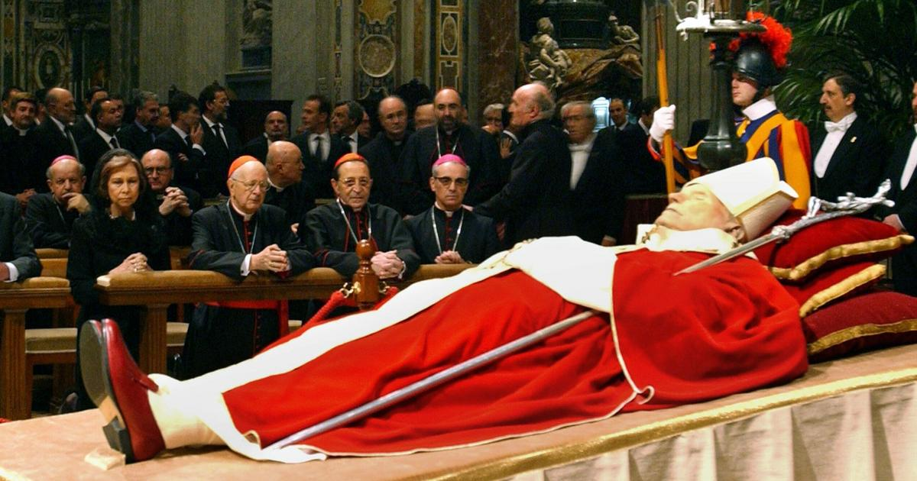
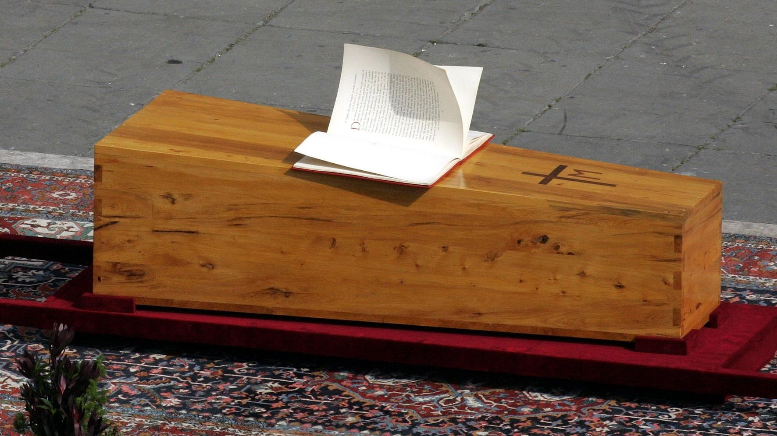

Slide 34
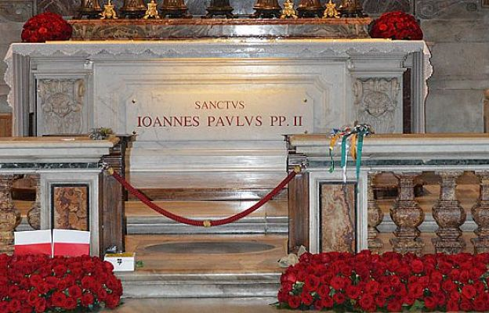
Grób Jana Pawła II

Slide 35
13 maja 2005 roku rozpoczął się proces beatyfikacyjny Jana Pawła II. W odpowiedzi na wołanie wiernych „Santo subito!”, wznoszone podczas pogrzebu Papieża, nowy papież Benedykt XVI udzielił dyspensy od pięcioletniego okresu oczekiwania na wszczęcie procesu beatyfikacyjnego.
Beatyfikacji dokonał 1 maja 2011 roku papież Benedykt XVI. We Mszy św. na placu św. Piotra uczestniczyło ok. 1,5 mln osób, w tym trzysta tysięcy Polaków. Na datę liturgicznego wspomnienia bł. Jana Pawła II wybrano dzień 22 października, przypadający w rocznicę uroczystej inauguracji pontyfikatu papieża Polaka.
Kanonizacji Jana Pawła II dokonał papież Franciszek w niedzielę Bożego Miłosierdzia, 27 kwietnia 2014 r. w Rzymie.

Slide 36
Koniec

